Slide 1
JS Clase 1

Slide 2
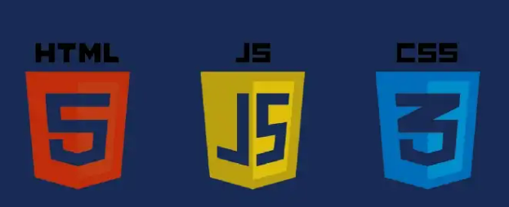
Triada del frontend
Cimientos y estructura
Conforman lo visual
Fachada
JS otorga funcionalidad

Slide 3
¿Qué es JS según Mozilla?
JavaScript es un lenguaje de programación o de secuencias de comandos que te permite implementar funciones complejas en páginas web, cada vez que una página web hace algo más que sentarse allí y mostrar información estática para que la veas, muestra oportunas actualizaciones de contenido, mapas interactivos, animación de Gráficos 2D/3D, desplazamiento de máquinas reproductoras de vídeo, etc., puedes apostar que probablemente JavaScript está involucrado. Es la tercera capa del pastel de las tecnologías web estándar.
Importante: Es multiparadigma y no TIPADO.

Slide 4
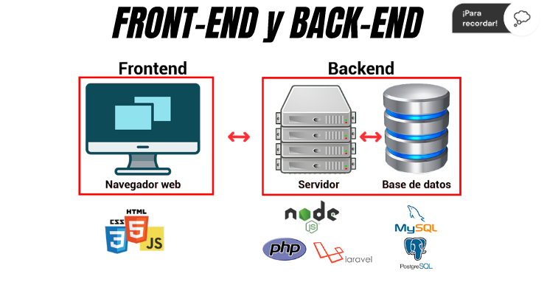
Enfoques del JS

Slide 5
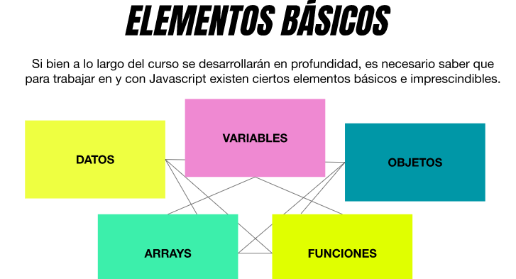
Elementos básicos del JS

Slide 6
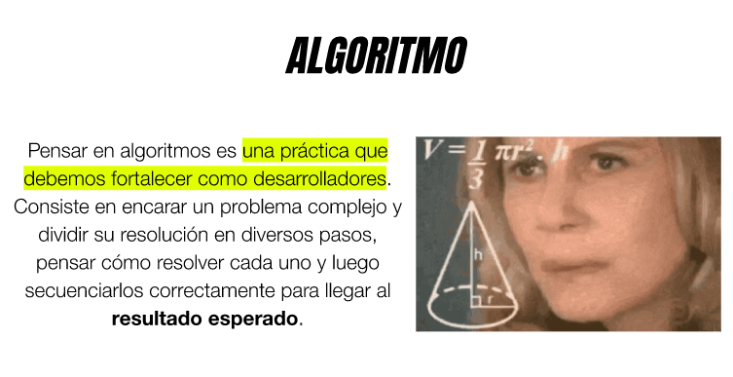
Algoritmo

Slide 7
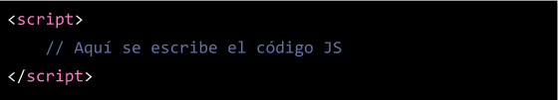
¿Cómo escribir código?

Slide 8
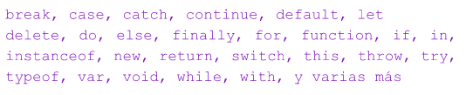
Palabras reservadas

Slide 9
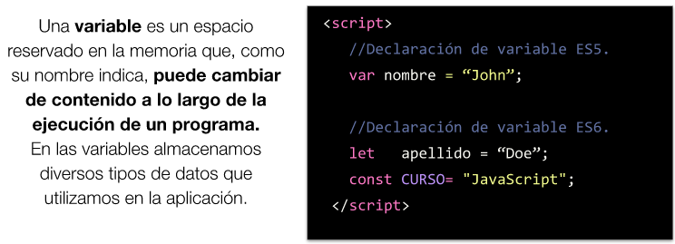
Variables

Slide 10
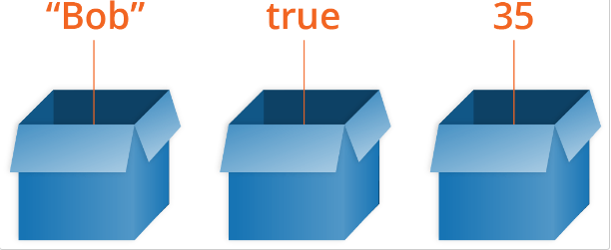
Cómo imaginar las variables

Slide 11
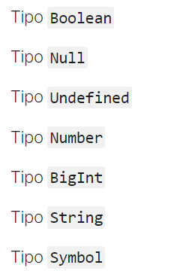
Tipos de datos primitivos y por referencia
Primitivos
Referencia
Objetos literales
Array
Funciones
Video: https://www.youtube.com/watch?v=AvkyOrWkuQc

Slide 12
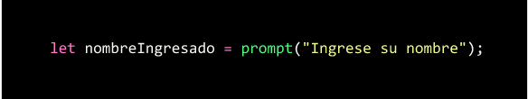
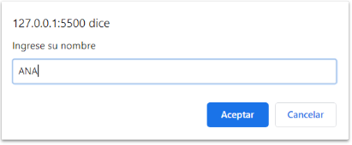
PROMPT

Slide 13
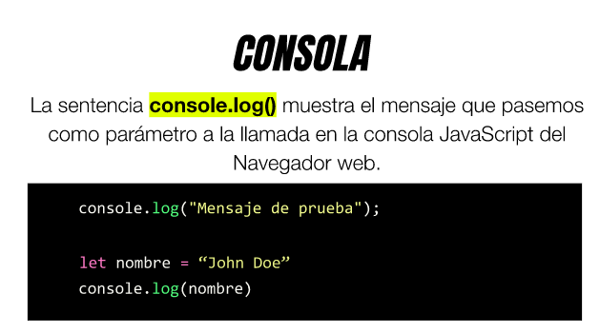
Console

